Slide 1
Художественные, графические, музыкальные
интерпретации
к произведениям
М. Ю. Лермонтова
Выполнила:учитель МОУ Ишеевский Многопрофильный лицей Григорьева Галина Борисовна

Slide 2

Биографическая справка
М.Ю. Лермонтов один из самых великих поэтов и писателей мира. Он жил в одно время с Пушкиным и благоговел перед ним. Больше всех книг любил «Евгения Онегина».
Лермонтов родился в 1814 году, в Москве. Но еще в колыбели он был увезен в имение бабушки, в степную Пензенскую губернию, в усадьбу Тарханы.

Slide 3
Там прошло его детство, там он дружил с деревенскими ребятишками, слышал народные предания и песни, богатую и чистую русскую речь.
М.Ю. Лермонтов был поразительным человеком. Он прожил короткую жизнь, неполных 27 лет, его литературная слава была оглушительной, а характер соткан из противоречий.

Slide 4
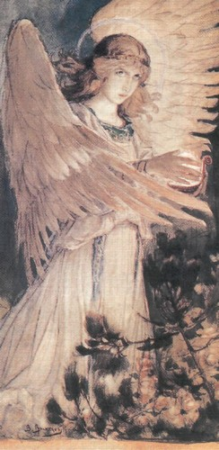
Самые яркие, лучшие, печальные и радостные впечатления – это детские
Стихотворение «Ангел» написано в 1831 году, в нём передаётся воспоминание о песне матери, услышанной в 3-х летнем возрасте. Он помнил, что плакал от нее, и был уверен, что если бы услыхал ее, она бы произвела прежнее действие.

Slide 5
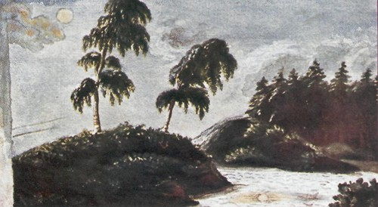
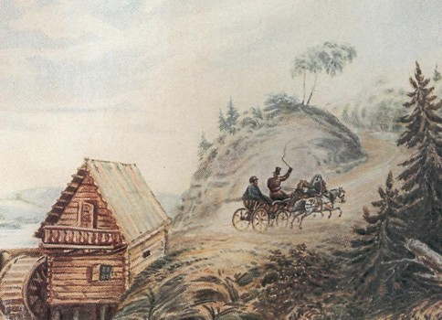
В стихотворении «Родина» зримый образ России, ее ширь, раздолье. Судьба поэта, его «проселочный путь» в стихе как сопричастность к судьбам Родины, с ее неброской, а между тем величественной красотой.

Slide 6
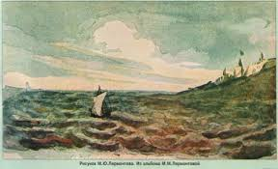
Тема свободы звучит в стихотворениях «Тучи» и «Парус».

Slide 7
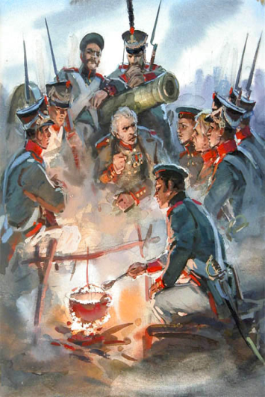
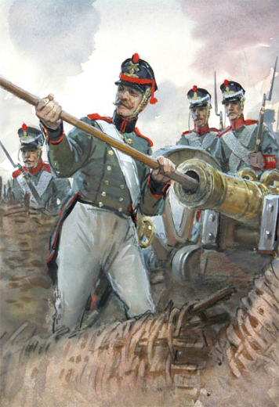
«Бородино» (1837)
В 1970-е годы 20 века художник В. Г. Шевченко создает цикл иллюстраций к одному из самых известных стихотворений Лермонтова.
«Немного можно насчитать во всем мире стихотворений, которые составили бы собою звено в развитии национального чувства и национальной литературы. И то, что «Бородино» ничуть не утратило ни своей поэтической новизны, ни верности взгляда на ход исторических событий, служит, пожалуй, высшим свидетельством народности этого краткого и одновременно грандиозного по масштабам изображения!»
И. Л. Андроников

Slide 8
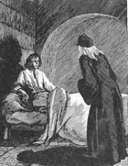
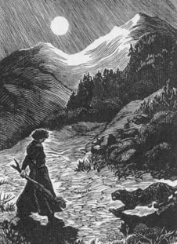
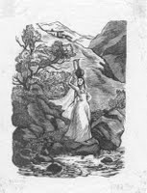
«Мцыри» (1839)
«В русском и мировом искусстве нечасто встречаются произведения, в которых воля и свобода, мечта о родине, прославление земной жизни и борьбы – «мира восторг беспредельный» – были бы доведены до такой остроты, до такого могучего напряжения, как в этой поэме».
Максимов Д. Е.
Худ. Орлова-Мочалова М. Н.

Slide 9

Три пальмы
Пальмы томятся в одиночестве, мечтают приносить благо, хотят, чтобы люди отдыхали под их сенью. Но свершиться их мечтам не дано. Человек пришел и погубил их. Цветущий оазис превратился в пустыню.

Slide 10
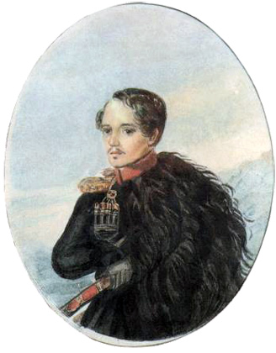
М.Ю. Лермонтов - великий русский поэт и писатель. Однако не многие знают о том, что он был еще и талантливым художником.
Автопортрет. 1837-1838

Slide 11
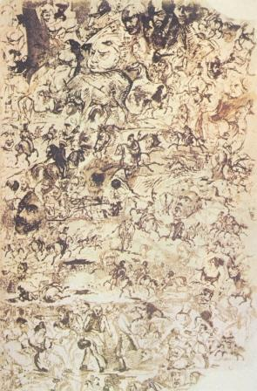
Произведения Лермонтова-художника довольно разнообразны по жанру. Это пейзажи, портреты, карикатуры , жанровые сценки, иллюстрации к своим поэтическим произведениям. Рисунок М.Ю.Лермонтова на обложке рукописи "Вадима".

Slide 12


Картина , написанная Лермонтовым М.Ю.
к поэме «Мцыри». В условиях российской действительности того времени образ Мцыри воспринимался как революционный призыв к борьбе за свободу.

Slide 13
Иллюстрации к литературным произведения М.Ю. Лермонтова написаны известными художниками.
Он был рожден для счастья, для надежд И вдохновений мирных! – Но безумный Из детских рано вырвался одежд И сердце бросил в море жизни шумной, И мир не пощадил – и Бог не спас!
Но до конца среди волнений трудных, В толпе людской и средь пустынь безлюдных В нем тихий пламень чувства не угас…

Slide 14
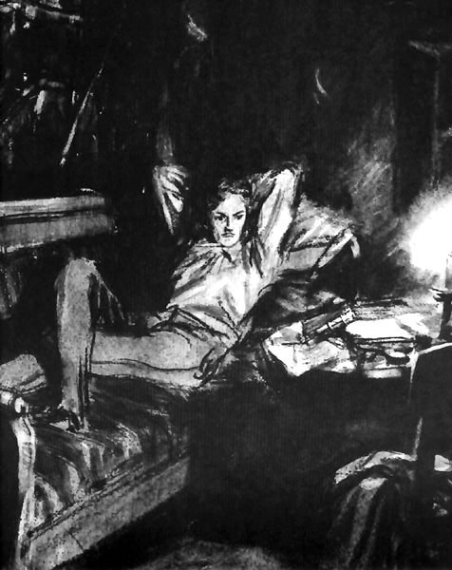
Печорин на диване. Иллюстрация к роману «Герой нашего времени». Художник Д. Шмаринов.

Slide 15
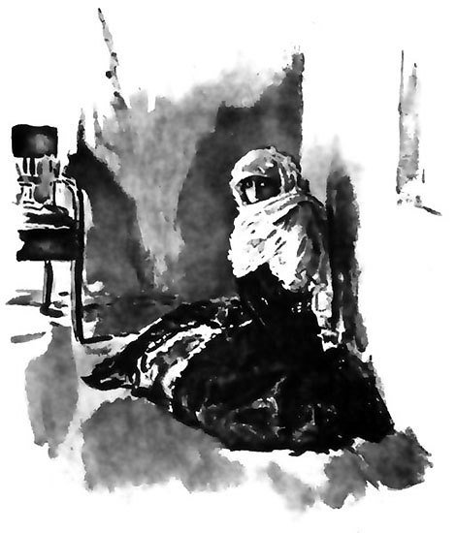
Бэла. Иллюстрация к роману «Герой нашего времени». Художник В.А. Серов. 1891

Slide 16
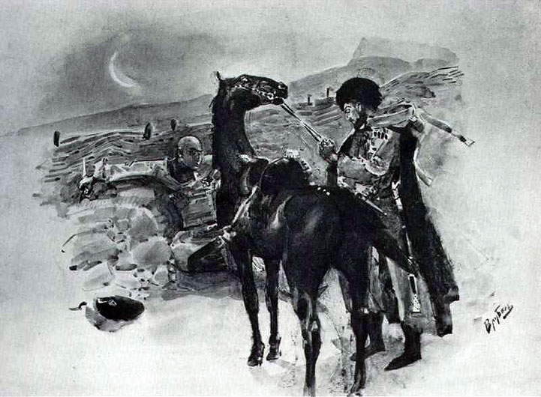
Казбич и Азамат. Иллюстрация к роману «Герой нашего времени». Художник М.А. Врубель. 1890-1891.

Slide 17
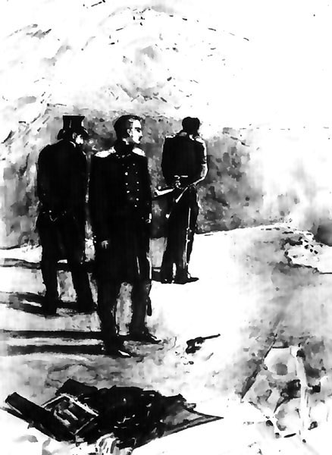
Дуэль. Иллюстрация к роману «Герой нашего времени». Художник М.А. Врубель.

Slide 18
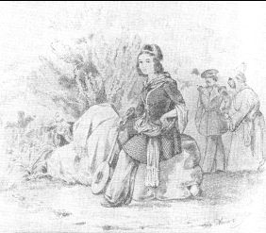
«Герой нашего времени». Иллюстрация В. А. Агина. Карандаш.

Slide 19
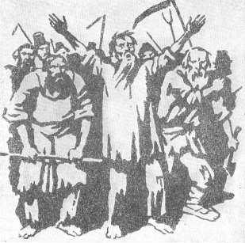
«Вадим» Иллюстрация. М. В. Ушакова-Поскочина. Тушь.

Slide 20
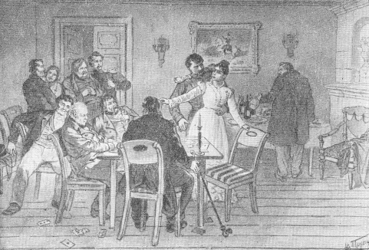
«Тамбовская казначейша». Иллюстрация К. А. Трутовского.

Slide 21
На стихи М.Ю. Лермонтова написаны следующие музыкальные произведения:
романсы:
«Белеет парус одинокий»
« Казачья колыбельная»
«Тучки небесные вечные странники»
«Она поёт и звуки тают»
«Горные вершины»
Молитва «В минуту жизни трудную»
Хачатурян «Вальс к драме «Маскарад»»

Slide 22
Произведения М.Ю. Лермонтова находятся в центре внимания деятелей киноискусства России с начала XX века. В историческом развитии кинематографа интерпретация его творческого наследия среди режиссеров-постановщиков, актеров, художников-декораторов, историков, кинокритиков, искусствоведов, культурологов находит отражение, как в нашей стране, так и за рубежом.

Slide 23
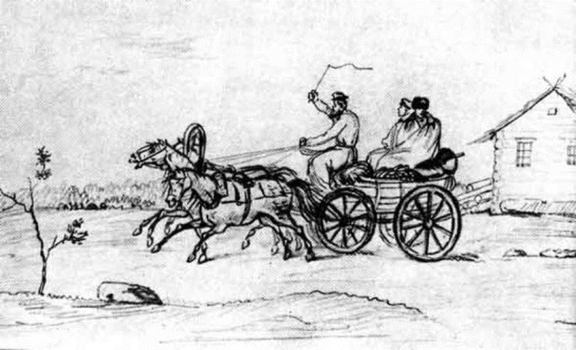
Неизвестные ранее рисунки Михаила Лермонтова обнаружили сотрудники Ульяновского областного художественного музея. Они находились в альбоме Николая Поливанова, в запасниках.
«Это сенсация! Каждое новое свидетельство о жизни поэта важно, А для нас вдвойне, - ведь обнаруживаются факты тесной связи Лермонтова с нашим краем. Предполагается, что рисунки сделаны до 1834 года, после того, как в 1832 году в возрасте 18 лет поэт поступает в Школу гвардейских подпрапорщиков и кавалерийских юнкеров. С нашим земляком Николаем Поливановым их связывала крепкая дружба, они вместе учились»

Slide 24
